Slide 1

Les 4 – Solliciteren!
Kwaliteiten
Sollicitatiebrief

Slide 2

Planning les
Terugblik
Leerdoelen
Kwaliteitenspel
Bespreken kwaliteitenspel
CV + Sollicitatiebrief
Afsluiting

Slide 3

Terugblik
Wat heb je geleerd van de gastspreker?
Heb je antwoord gehad op al je vragen?
Heb je een idee van banen/opleidingen die interessant zijn voor je?
Maar nu..
Hoe kom je daar?

Slide 4

Leerdoelen
Aan het einde van de les kan je:
Feedback geven en ontvangen
Een eigen sterkte-zwakte analyse maken
Samenwerken
Een CV opstellen
Een sollicitatiebrief schrijven

Slide 5
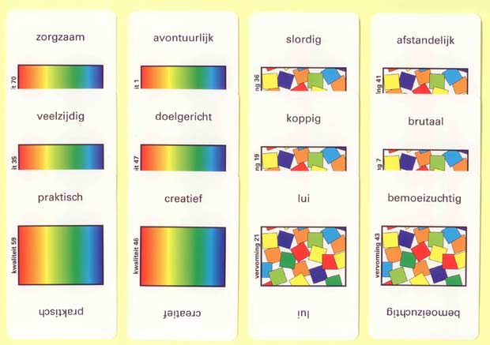
Kwaliteitenspel
De bedoeling van dit kwaliteitenspel is dat jullie een aantal dingen leren:
Eigen sterkte-zwakte analyse
Feedback geven en ontvangen
Kennismaking
Samenwerken

Slide 6

Kwaliteitenspel
Opdracht:
Maak tweetallen.
Kies voor jezelf twee sterke kwaliteiten uit.
Kies voor je partner één sterke kwaliteit uit en één ontwikkelpunt.
Benoem van beide waarom je deze hebt gekozen aan de ander.
Kwaliteiten gebruiken bij schrijven sollicitatiebrief!

Slide 7
Bespreken
Moeilijk om kwaliteiten van jezelf te benoemen?
Was het moeilijk om voor je partner kwaliteiten/ontwikkelpunten te kiezen?
Wat kon je met de feedback die je kreeg van je partner?
Waarom is het belangrijk dat je kwaliteiten van jezelf kunt benoemen?
Hoe kun je feedback het beste brengen?
Hoe kun je het beste samenwerken?

Slide 8
Sollicitatiebrief
Interessante baan? Solliciteren!
Tips voor een sollicitatiebrief:
1. Bereid je voor: Inlezen in het bedrijf
2. Begin met een sterke openingszin
3. Laat je motivatie aansluiten op de vacature
4. Noem ervaringen die relevant zijn voor de baan
5. Laat jezelf zien
6. Doe alsof je de baan al hebt
7. Maak de brief niet te lang
8. Geen spelfouten
9. Sluit af met een samenvattende zin

Slide 9
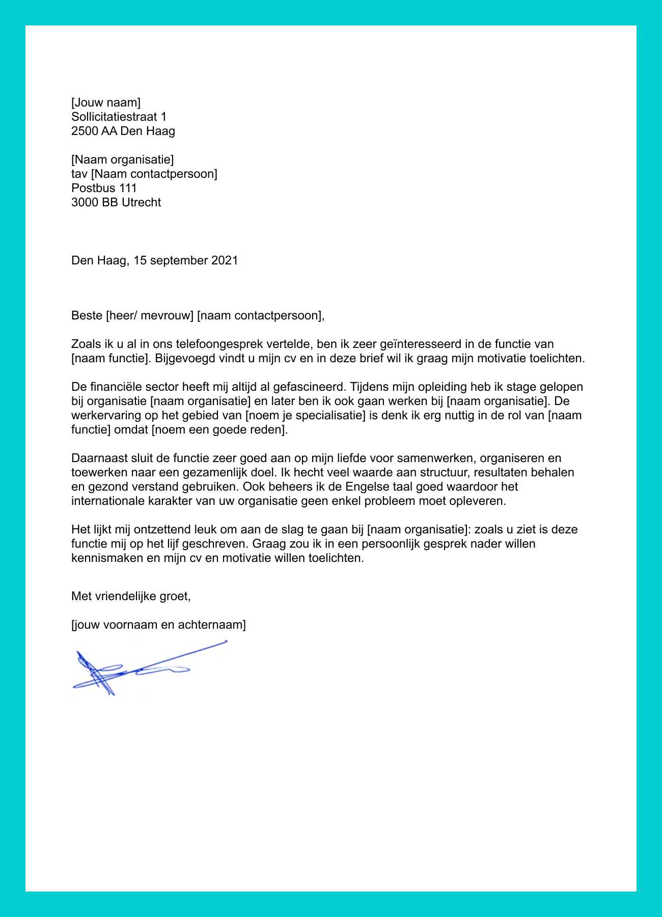
Sollicitatiebrief

Slide 10
Curriculum vitae
Letterlijk: Levensbeschrijving
Persoonsgegevens
Opleidingen en cursussen
Werkervaring
Overige informatie
Foto toevoegen, zo weten ze wie je bent!

Slide 11
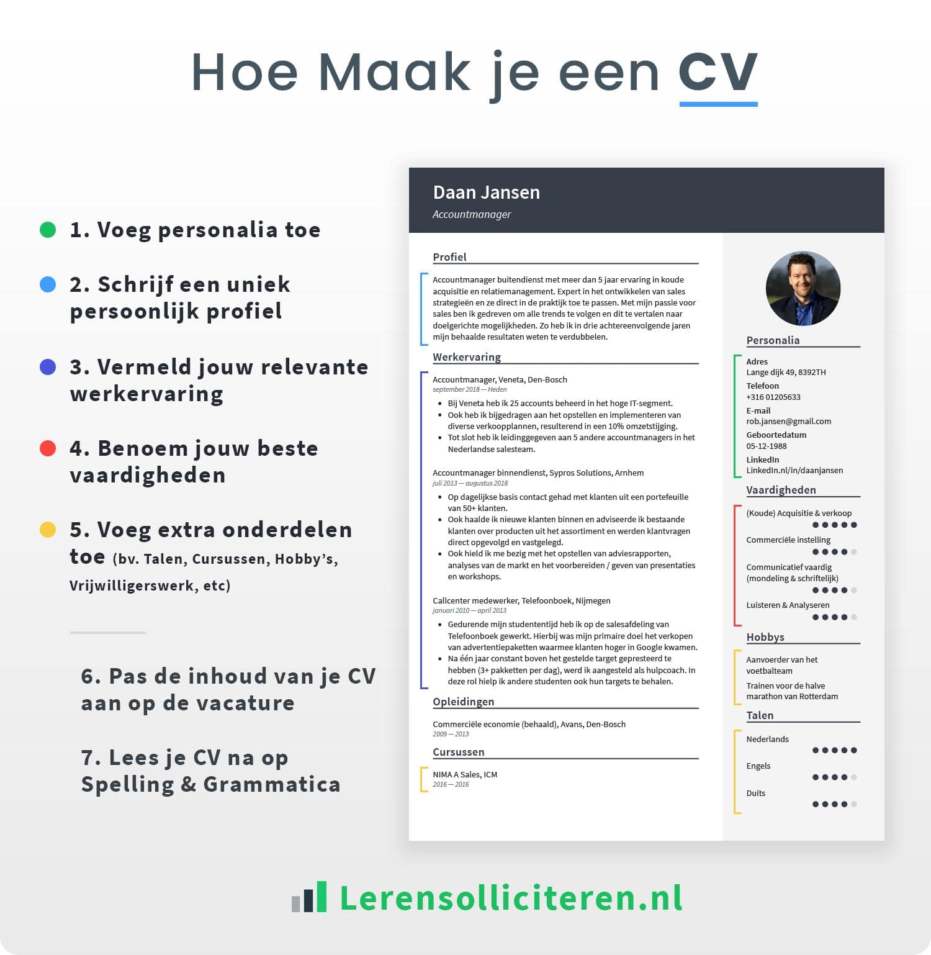
Curriculum vitae

Slide 12
Uitvoering
Kies een vacature
Deze mag je zelf zoeken op internet, of je pakt er een van je docent.
Schrijf een sollicitatiebrief en voeg daar je CV aan toe.
Extra filmpje met uitleg staat op Wikiwijs!
Zowel de sollicitatiebrief als het CV tellen mee voor de eindbeoordeling.

Slide 13
Afsluiting
Was het moeilijk om feedback te geven/ontvangen, waarom?
Hoe was het om een sterkte-zwakte analyse te maken?
Hoe ging de samenwerking?
Op welke manier heb je je CV gemaakt?
Wat is belangrijk bij het opstellen van een sollicitatiebrief?

Slide 14

Afsluiting
Volgende keer: Op basis van sollicitatiebrief worden jullie uitgenodigd voor een sollicitatiegesprek!
Bestudeer het bedrijf waar je je sollicitatiebrief naartoe stuurt dus goed, volgende les moet je hier namelijk op sollicitatiegesprek!

